Slide 1
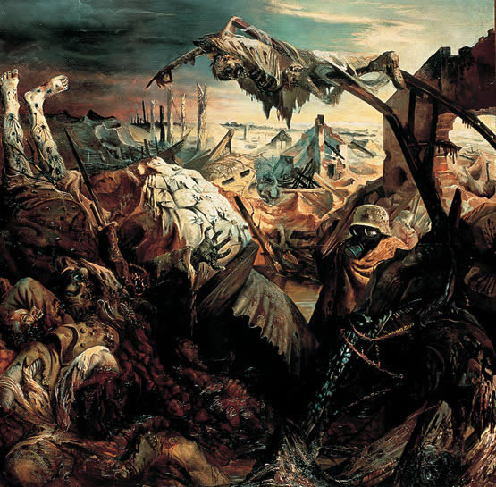
A PRIMEIRA
GUERRA
MUNDIAL
(1914-1918)
A Guerra. Otto Dix

Slide 2
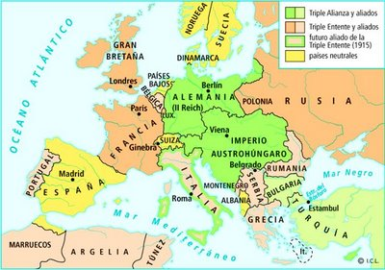

Slide 3
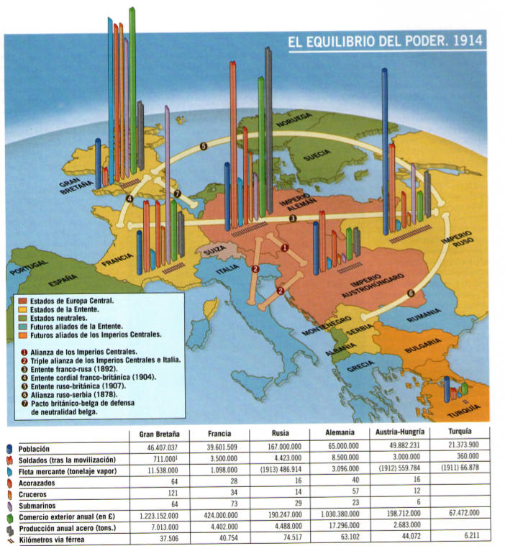

Slide 4
FACTORES OU CAUSAS DA 1ª GUERRA MUNDIAL
RIVALIDADES ECONÓMICAS | CONFLICTOS NACIONALISTAS | RIVALIDADES INTERNACIONAIS | POLÍTICAS DE ARMAMENTO
A COMPETENCIA DAS POTENCIAS PARA A ADQUISICIÓN DE COLONIAS: -Loita polo control de: - mercados - materias primas - áreas de influencia. | PANESLAVISMO: Gran Serbia: O interés de Serbia é unir os pobos eslavos do interior do Imperio Austriaco. A expansión de Serbia choca co Imperio Austríaco. PANXERMANISMO Alemaña pretende unir tódolos pobos de fala xermana REVANCHISMO FRANCÉS. Recuperar Alsacia e Lorena perdidas en 1870 IRREDENTISMO ITALIANO: Italia pretende completar o seu mapa coas zonas de Trieste e Tirol en poder de Austria. | -SISTEMA DE ALIANZAS: Enfrontamento entre a Triple Alianza: Imperio Alemán, Imperio Austro-Húngaro e Italia Triple Entente: Gran Bretaña, Francia, Rusia Rivalidade entre Francia e Alemaña. Marrocos. Rivalidade entre Imperio Austro-Húngaro e Rusia polos Balcáns - Rivalidade colonial entre Alemaña e Inglaterra Conflictos en Marrocos Conf. nos Balcáns | PLANOS DE GUERRA: Plano Schlieffen Plano XVII de Francia. . Incremento dos presupostos militares . Novas armas: - tanques,avións, Submarinos . Aumento do nº de soldados do exército

Slide 5
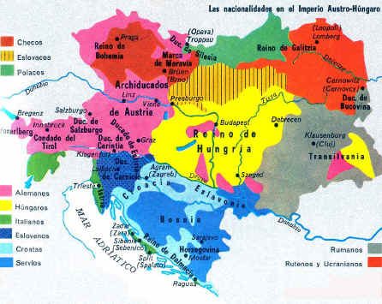
A PRESIÓN DOS
NACIONALISMOS
O Imperio Austro-
Húngaro reunía a
diversas nacionalidades.
A maioría da poboación
era de orixe eslava:
Polacos,
Checos,
Eslovenos,
Croatas,
Serbios,
Eslovacos.
Despois da anexión de Bosnia-Herzegovina por Austria en 1908 agravouse a tensión entre os eslavos do interior, apoiados por Serbia que alentaba un movemento nacionalista iugoslavo.
Para paliar esta problemática e evitar a posible desintegración, o herdeiro ó Imperio, o Arquiduque Francisco Fernando contemplaba a posibilidade de converter o imperio dual nun triangular no que os eslavos do Sur, constituísen un estado cun estatuto semellante a Austria e Hungría.

Slide 6
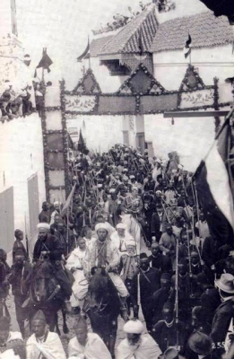
A POLÍTICA AGRESIVA
DE ALEMAÑA
A WELTPOLITIK:
A política exterior defendida polo emperador Guillerme II de Alemaña pon de manifesto:
A vontade de actuar como 1ª potencia colonial (aínda que non o é).
Amosar o seu poderío bélico.
Fomentar a adhesión do pobo alemán á política expansionista :
Weltpolitik (Título do libro de Ernest Hasse de 1905), que defendía a hexemonía de Alemaña a nivel mundial pola súa necesidade de espallamento territorial.
En Marrocos , Alemaña pretende impedir a expansión francesa (1905, defende a independencia do sultán marroquino – e en 1911, envía como proba de forza un acoirazado a Agadir, coa intención de reclamar compensacións territoriais ou concesións mineiras).
Káiser Guillerme II en Tánger. 1905.

Slide 7
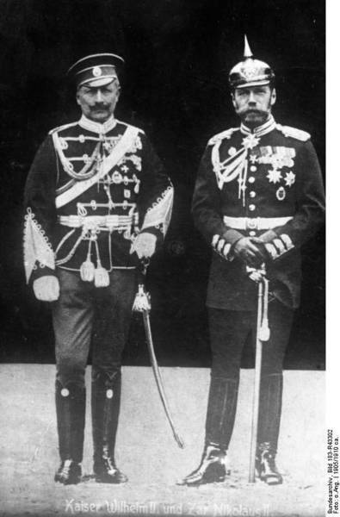
CREACIÓN DE 2 BLOQUES
ENFRONTADOS
A intervención alemá en Marrocos, lonxe de illar a Francia, vai supoñer a formación de 2 bloques opostos :
Triple Alianza: Alemaña, Imperio Austro-Húngaro, Italia
Triple Entente: Francia, Rusia, Gran Bretaña.
A Tripla Entente configúrase como reacción ante esta política agresiva que suporá o afastamento entre Alemaña e Rusia.
Esta xirará cara a Francia, na procura de capitais necesarios para o seu desenvolvemento e con posterioridade unirase Gran Bretaña ante a rivalidade de Alemaña (tanto económica como militar – obxectivo alemán de crear unha armada de guerra semellante á británica, que levará a unha desenfreada carreira de armamentos-)

Slide 8
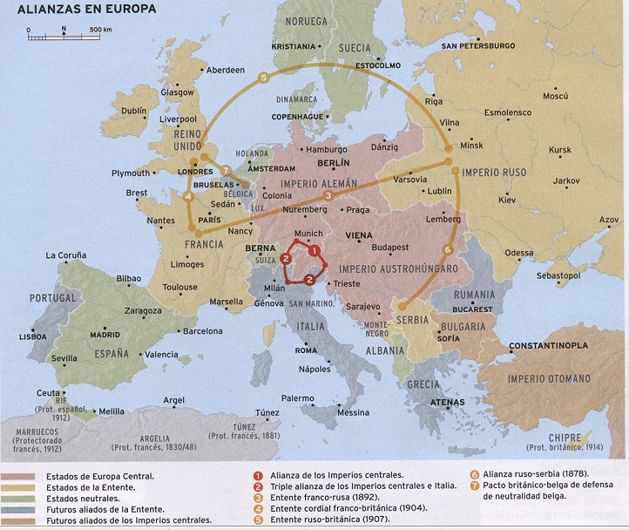

Slide 9
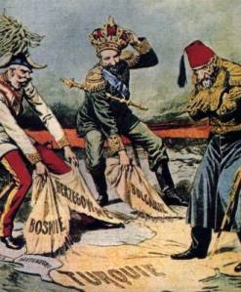
RIVALIDADE NOS BALCÁNS
Presenta 2 factores fundamentais:
A rivalidade entre o Imperio Austro-Húngaro e Rusia
O Nacionalismo Serbio.
A zona dos Balcáns era fundamental para Rusia sobre todo para asegurar a súa saída ó Mediterráneo a través dos Estreitos (Dardanelos e Bósforo: controlados polo Imperio Turco) que lle leva desde o s.XIX dunha banda, a continuos enfrontamentos co Imperio Otomano (Guerra de Crimea) e doutra, a apoiar ós movementos nacionalistas, sobre todo o serbio.
. O Imperio Austro-Húngaro pretende expansionarse cara ó Sur controlando o territorio dos eslavos. Esta política choca cos intereses de Serbia e de Rusia (que non consentirá un control da Península Balcánica polos Austriacos).

Slide 10
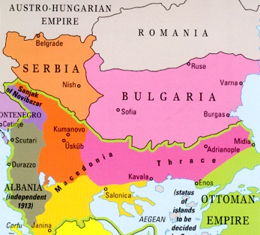
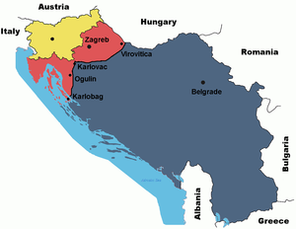
A pretensión austríaca chocaba cunha Serbia que aspiraba á creación dunha Gran Serbia que reunise a tódolos serbios (máis de 7 millóns vivían dentro do Imperio Austro-Húngaro).
A anexión por parte do Imperio Austriaco de Bosnia-Herzegovina e a expansión de Serbia despois das Guerras Balcánicas de 1912 e 1913 recrudeceu a oposición entre o nacionalismo Serbio e o Imperio Austro-Húngaro que propiciará o atentado de Saraievo, desencadeante da 1ª Guerra Mundial.
Arriba: Mapa de serbia en 1913.
Abaixo: Mapa que correspondería
A reivindicada “Gran Serbia”.

Slide 11
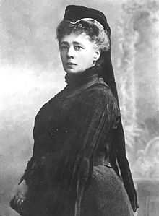
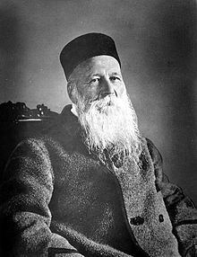
INTENTOS DE EVITAR A GUERRA
Antes da Guerra Mundial, numerosas voces alertaron sobre o perigo dun enfrontamento entre as potencias europeas, sobre todo ante o incremento do armamentismo e as rivalidades e conflitos coloniais. A obra do fundador da Cruz Vermella, o suízo Dunant, posibilitara a aprobación da Convención de Xenebra (1864-1906) para a mellora das condicións dos feridos e enfermos e do persoal sanitario en caso de guerra. Ademais, antes de 1914, proliferan Asociacións pacifistas en toda Europa, sobre todo a partir da difusión de intelectuais como a varonesa Stuttner, Víctor Hugo, León Tolstoi…
Baronesa Von Suttner, autora da primeira gran obra contra a guerra en 1889 ¡Abaixo as armas!
Henry Dunant. Fundador da Cruz vermella e gañador do 1º Premio Nobel da Paz en 1901

Slide 12
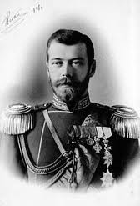
O propio Tsar Nicolás II propiciou a reunión de distintos estados en A Haia co obxectivo de limitar a carreira de armamentos que estaban desenvolvendo as principais potencias.
Aínda que estas se reuniron en 1899 e 1907, o único que se conseguiu foi a creación do Tribunal Permanente de Arbitraxe (Tribunal da Haia) para o caso de que os países recorreran a el para evitar un conflito, arbitraxe que a maioría de países non estaban dispostos a aceptar.
Tsar Nicolás II

Slide 13
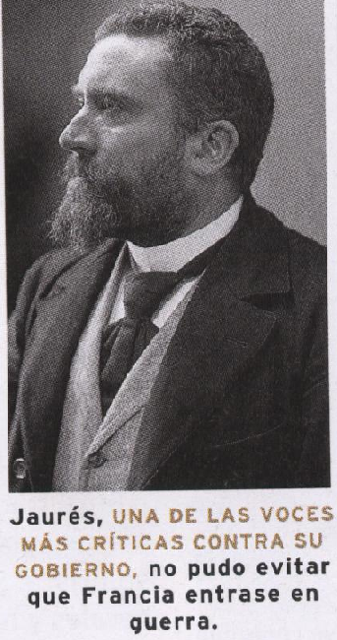
No Congreso de Stuttgart de 1907 a II Internacional debatera sobre o Imperialismo e a Guerra.
Rosa Luxemburgo, Jean Jaurés, e os bolxeviques estaban de acordo en que os traballadores a impediran negándose no Parlamento a aprobar os seus orzamentos e convocando a Folga Xeral para tratar de evitala.
Cando a guerra se vai declarar, en Francia, Jaurés é asasinado.
En tódolos países, os partidos socialistas subordinarán os seus intereses de clase á defensa da nación en perigo, no que se chamou a “Unión Sagrada”.

Slide 14
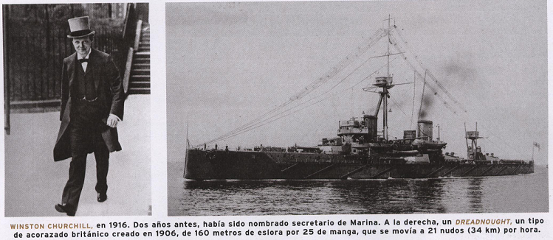
A CARREIRA DE ARMAMENTOS.
O incremento do gasto militar responde á idea de que a superioridade técnica era a que proporcionaba a vantaxe dun país respecto ós outros. Desde finais do s.XIX a carreira armamentística céntrase na mariña co obxectivo de acadar o control dos mares. Os dreadnought proxectados para obter vantaxe, pero tamén para reducir o orzamento da mariña, provocaron o efecto contrario. En palabras de Churchill “Finalmente chegouse a unha solución… o Almirantado pedira 6 barcos; os economistas ofreceron 4; e por último transiximos con 8”.
Doutra banda, desde 1911 os Parlamentos da Triple Alianza aprobaron os incrementos de orzamento para gastos militares, sobre todo do incremento do servizo militar. En Francia, como resposta, aínda que coa oposición do Partido Socialista, aprobouse a ampliación do servizo militar a 3 anos e a modernización da artillería pesada.

Slide 15
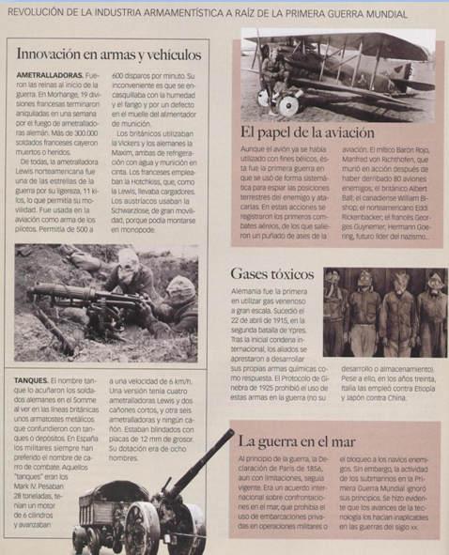

Slide 16
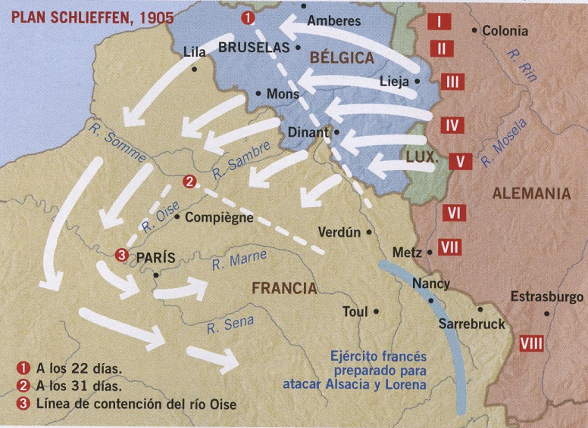
OS PLANOS MILITARES
En 1905 o xefe de Estado Maior de Alemaña Von Schlieffen elaborou un plan para afrontar unha
Guerra en 2 frontes. Ó ser inevitable o enfrontamento contra Rusia e Francia, ó pensar que Rusia
tardaría máis tempo en concentrar as súas forzas, plantexa iniciar primeiro un ataque contra
Francia cun amplo movemento por Occidente a través de Bélxica, que evitaría as fortificacións
Francesas e que envolvería ó exército francés. Unha vez derrotados os exércitos franceses os
Exércitos alemáns desprazaríanse á fronte oriental para enfrontarse ós rusos.

Slide 17
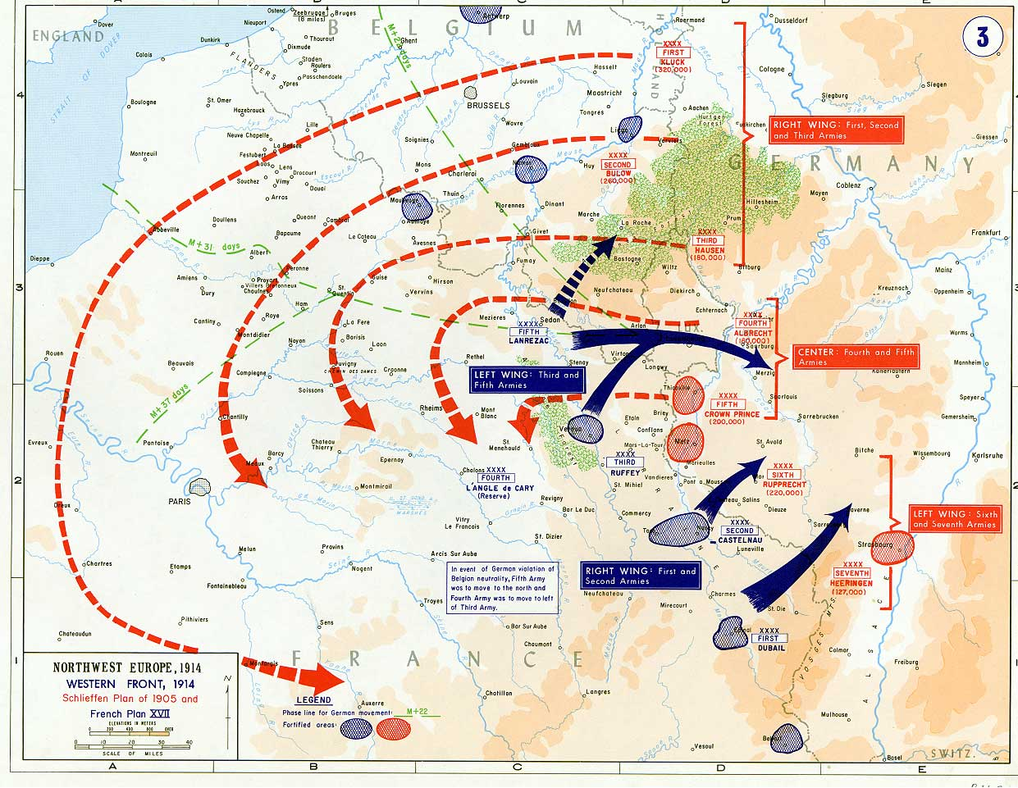
Os franceses tamén tiñan o seu propio plano. O plano XVII, que se baseaba no ataque a Alsacia e Lorena, contando co apoio na fronte occidental de Bélxica do exército británico e da ofensiva das tropas rusas na fronte oriental, aínda que sen rematar a súa mobilización.
En 1914, franceses e alemáns puxeron en marcha os seus planos. Ambos fracasaron. A guerra xa non podía rematar co inimigo nuns poucos meses. Empeza unha nova estratexia de guerra de posicións, onde as trincheiras serán o hábitat natural do soldado da 1ª Guerra Mundial.

Slide 18
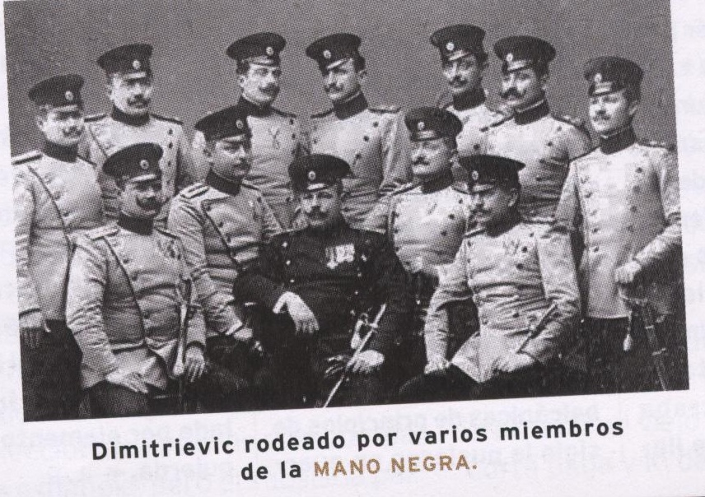
O DESENCADEANTE DO CONFLITO
O oficial serbio Dimitrievich, nacionalista serbio organizará unha sociedade secreta Terrorista, Unificación ou Morte, máis coñecida como a Man Negra, que tiña como obxectivo perpetrar atentados co obxectivo da unificación de tódolos serbios nunha soa nación e que polo tanto tiñan nos austríacos o principal inimigo.
A man negra planificou e aportou medios para o atentado de Saraievo, que acometeron membros da organización A Xoven Bosnia, subordinados á Man Negra.

Slide 19
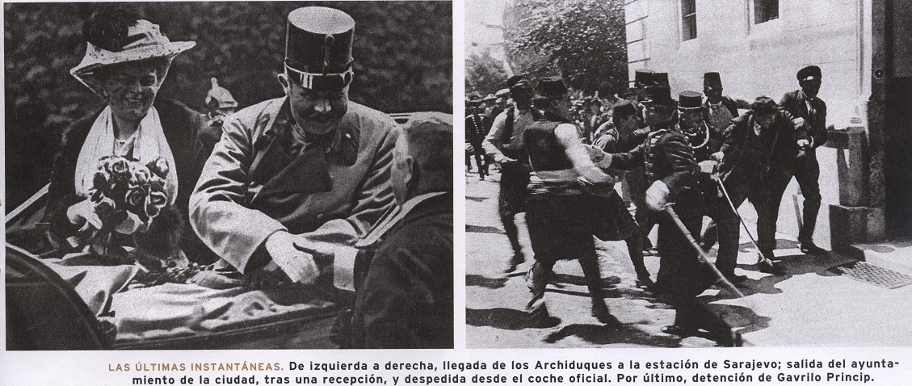
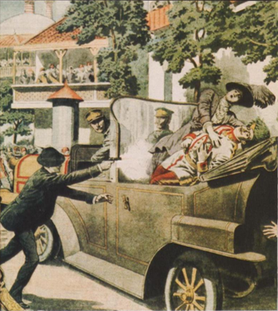
O feito que desencadeará o inicio do conflicto será o asasinato do herdeiro do Imperio Austro-Húngaro, Francisco Fernando e a súa dona, polo estudante nacionalista serbio, Princip, o 28 de xuño de 1914 en Saraievo, a capital de Bosnia Hercegovina

Slide 20
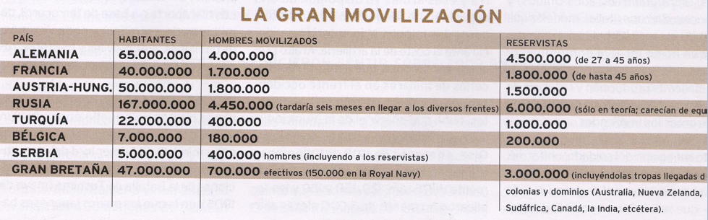
DECLARACIÓNS DE GUERRA
28 de xullo do ano 1914 Austria declaroulle a guerra a Serbia. Rusia, sen consultar ó seu aliado francés, mais sen dubidar de que este o apoiaría, saíu en defensa de Serbia e declaroulle a guerra a Austria. O xogo de alianzas desencadeouse de contado:
· 30 de xullo, Rusia decretou a mobilización xeral do seu exército
· 31 de xullo. Austria-Hungría ordenou a mobilización das súas tropas
· 31 de xullo. Alemaña lanza un ultimátum a Rusia no sentido de que deteña a mobilización de tropas e envía outro a Francia reclamando a súa neutralidade ante un posible conflito entre Alemaña e Rusia
· 1 de agosto. Alemaña decláralle a guerra a Rusia
· 3 de agosto. Alemaña decláralle a guerra a Francia que non respondera ás súas esixencias
· 3-4 de agosto. Alemaña invade Bélxica por se negar o goberno belga a permitir que o exército de Alemaña atravesase o seu territorio para ocupar Francia
· 4 de agosto. Gran Bretaña mobilizou a súa flota e despachou un ultimátun a Alemaña para que respetara a neutralidade de Bélxica. Alemaña rexeitouno e neste día Gran Bretaña declaroulle a guerra a Alemaña.
· 6 de agosto. Serbia declarou a guerra a Alemaña
· 6 de agosto, Austria-Hungría rompeu as hostilidades con Rusia
· 11 e 12 de agosto Francia e Gran Bretaña declararon a guerra a Austria-Hungría

Slide 21
PAÍSES EN GUERRA
ALIADOS | IMPERIOS CENTRAIS
SERBIA 25/07/1914 MOBILIZACIÓN XERAL | AUSTRIA-HUNGRÍA 28/07/1914 DECLARACIÓN DE GUERRA A SERBIA
RUSIA 30/07/1914 MOBILIZACIÓN XERAL | ALEMAÑA 1/8/14. Declarac. Guerra Rusia 3/8/14. Declar. Guerra Francia. 4/8/ Invade Bélxica
FRANCIA 1/8/1914 MOBILIZACIÓN XERAL
GRAN BRETAÑA 5/8/1914
XAPÓN 23/8/1914 PRETENDE AS COLONIAS ALEMÁS EN ASIA | IMPERIO TURCO IX/1914
ITALIA 23/5/1915 PROMESA TERRITORIOS COSTA DÁLMATA | BULGARIA X/1915 PROMESA DE MACEDONIA SERBIA
PORTUGAL 9/3/1916
ROMANÍA 27/8/1916 PROMESA DE TRANSILVANIA
EE.UU. 6/4/1917 “POTENCIA ASOCIADA” POR GUERRA SUBMARINA
GRECIA 27/6/1917 PROMESAS TERRITORIOS IMPERIO TURCO. OBRIGADA.

Slide 22
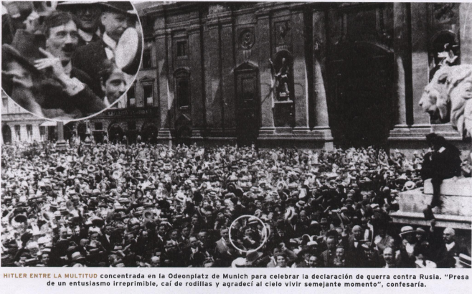
A guerra foi recibida por ámbolos dous bandos con mostras de euforia inusitada e unha onda de patriotismo percorreu Europa. A prensa e a opinión pública acolleron con entusiasmo unha guerra que todos crían que ía ser curta e vitoriosa. Os soldados marchaban entusiasmados á fronte para loitar por unha causa que crían xusta. Nos parlamentos, todos os partidos, mesmo os socialistas, votaron favorablemente os créditos de guerra e a unanimidade ideolóxica deu lugar ás Unións Sagradas.

Slide 23
1914. GUERRA DE MOVEMENTOS
FRONTE OCCIDENTAL | FRONTE ORIENTAL | FRONTES EXTRAEUROP | FRONTES INTERIORES
ALEMAÑA INVADE BÉLXICA PARA ATACAR FRANCIA E INGLATERRA DECLÁRALLE A GUERRA. BATALLA DO MARNE: OFENSIVA ALEMÁ E CONTRAOFENSIVA ALIADA CARREIRA CARA ÓS MARES ESTANCAMENTO DAS POSICIÓNS EN FRANCIA | INCIDENTE DE SARAIEVO. AUSTRIA DECLARA GUERRA A SERBIA. RUSIA MOBILIZA AS TROPAS ALEMAÑA DECLARA A GUERRA A RUSIA E A FRANCIA . OFENSIVA RUSA EN GALITZIA VICTORIA RUSA DE LAMBERG: AUSTRIA RETÍRASE DE SERBIA RUSIA AVANZA NA PRUSIA ORIENTAL VICTORIA ALEMÁ DE TANNENBERG E LAGOS MASURIANOS OS RUSOS RETROCEDEN. OS ALEMÁNS PENETRAN NA POLONIA RUSA | XAPÓN DECLARA A GUERRA A ALEMAÑA. DESTRUCIÓN DA FLOTA ALEMÁ DO PACÍFICO AUSTRALIA E NOVA CELANDIA OCUPAN AS ILLAS XERMANAS DO PACÍFICO DECLARACIÓN DE GUERRA DE FRANCIA E GRAN BRETAÑA Ó IMPERIO OTOMANO | UNIÓN SACRÉE APROBACIÓN DOS CRÉDITOS DE GUERRA NEGATIVA DOS SINDICATOS Á CONVOCATORIA DA FOLGA XERAL. PARTE DOS LABORISTAS BRITÁNICOS DOS SOCIALISTAS ITALIANOS E SOCIALDEMÓCRATAS ALEMÁNS OPÓÑENSE Á GUERRA

Slide 24
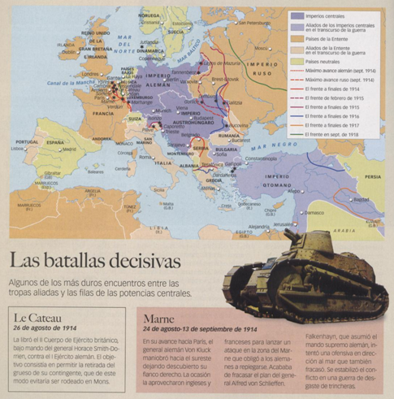

Slide 25
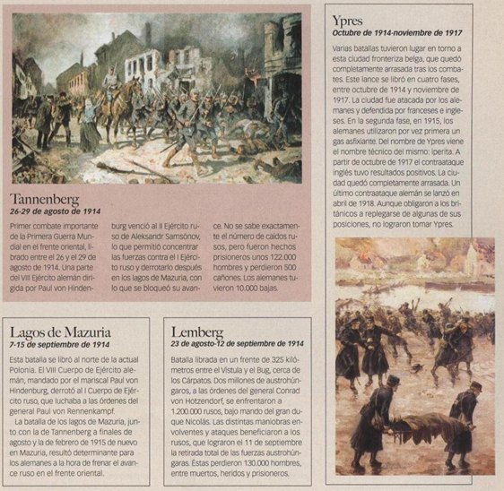

Slide 26
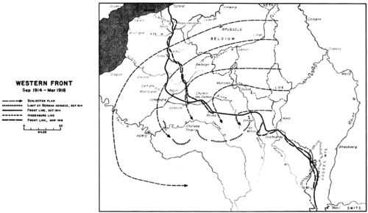
No momento en que se dan conta de que as distintas ofensivas non teñen o éxito esperado, as tropas empezan a atrincheirarse. Na fronte occidental, xa en novembro de 1914 configúrase un fronte desde o Mar do Norte ata Suíza que non variará moito ata a primavera de 1918.

Slide 27
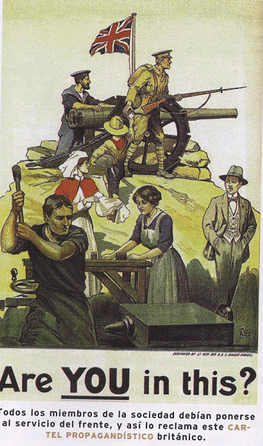
A GUERRA TOTAL
Unha guerra que ía durar semanas convértese nun pesadelo que vai durar anos. Isto supón un cambio no concepto da guerra, tanto nos medios a empregar (iniciarase o emprego de gases tóxicos, morteiros de tiro parabólico, artillería pesada, tanques…), como na xestión da propia guerra.
Os gobernos van tomar as rendas ó tratarse xa dunha guerra total, é dicir, pola necesidade de implicar a toda a poboación no esforzo bélico, e orientarán toda a súa economía cara a este obxectivo.
Como se necesita a toda a poboación no esforzo bélico, converteranse en axentes moi activos os sistemas de propaganda nos distintos países (falsa propaganda, ocultando toda noticia negativa, exaltación da nación mediante carteis caricaturizando ó inimigo e chamando á participación de todos).

Slide 28
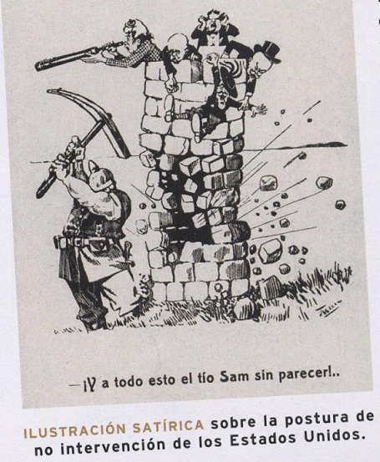
PROCURA DE APOIOS
Ambos bloques de contendentes tratarán de debilitar ó inimigo co bloqueo económico e tamén procurando novos aliados:
TRIPLE ENTENTE:
Acadará a axuda de Italia, Grecia, Xapón …
O máis importante e que decantará a balanza ó seu favor, serán os EE.UU. en 1917, que tras proclamar a súa neutralidade e incluso propoñer iniciativas de paz, ante o efecto do Telegrama Zimmermann, ademais dos ataques submarinos a navíos dos EE.UU. e os importantes intereses norteamericanos que vían perigar o pago dos créditos no caso de gañar os Imperios Centrais, acabarán por declarar a guerra a Alemaña e loitar a favor da Triple Entente.
IMPERIOS ALEMÁN E AUSTRO-HUNGRÍA.
Turquía, Bulgaria presionados polos intereses alemáns e como revancha ante as guerras dos Balcáns, incorporaranse ós Imperios Alemán e Austro-Húngaro).

Slide 29
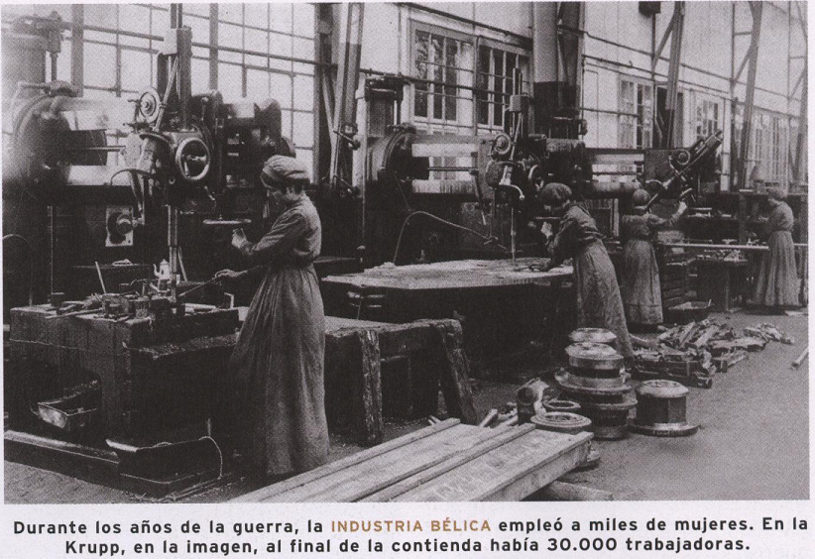
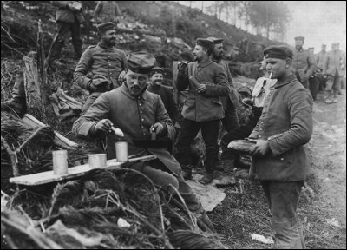
O Estado convértese no axente case exclusivo da economía:
O Estado mobiliza tódolos recursos cara á industria de guerra
Requisa medios de transporte
Intervén na distribución de materias primas
Controla e regula as importacións
Regula a man de obra (servizo civil en Alemaña,
incorporación da muller
Controla a distribución de produtos ( racionamento de produtos).
En Alemaña o racionamento provocou duras privacións á poboación civil o que supuxo a
difusión dun crecente malestar contra a guerra. (pan K: fariña e fécula de pataca e en 1917,
“inverno do nabo”).
En Francia o racionamento foi máis suave e en G. Bretaña non tiveron que recorrer a el.
ECONOMÍA DE GUERRA

Slide 30
Moitos autores consideran que a vitoria dos países da Entente e a firma do armisticio, ten
que ver coas condicións de vida da poboación civil e a ruptura da unidade social dentro dos
distintos países, trala prolongación e dureza da guerra e o deterioro das condicións de vida:
PAÍSES DA ENTENTE | IMPERIOS CENTRAIS
POLÍTICA SOCIAL EFICAZ: nutrición axeitada mantemento de subsidios asistencia sanitaria para todos POLÍTICA ECONÓMICA EFICAZ: control da inflación control dos abastecementos acordo entre sindicatos, patróns e Estado por poñer os intereses da guerra antes que o beneficio particular | FALTA DE POLÍTICA SOCIAL: Racionamento moi severo debido ó bloqueo. Nutrición insuficiente. POLÍTICA ECONÓMICA: Únense os intereses do exército e o das grandes empresas como a Krupp, pero sen ter en conta o benestar de gran parte da poboación

Slide 31
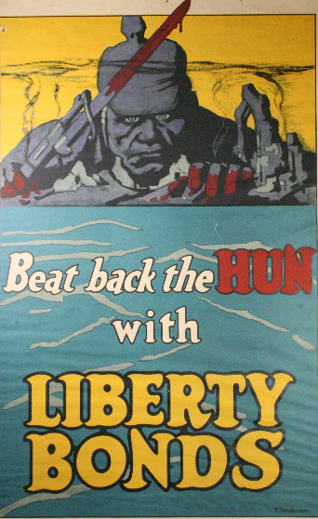
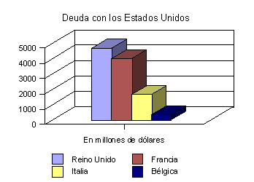
A economía dos países belixerantes orientarase cara a un longo conflito:
Diminución do comercio e reorientación posterior:
G. Bretaña, Francia e Rusia acoden ós Estados Unidos para importar produtos manufacturados
Alemaña acude ós países neutrais e ó I. Austro-Húngaro
Os transportes e infrastructuras quedan supeditadas ó exército (traslado de tropas, Municións…)
Os presupostos tiveron que incrementarse rapidamente. Debido a diminución da actividade Económica e o enorme incremento dos gastos (Francia dunha media de 5 mil millóns de francos anuais en 1913 a unha de 45mil) tódolos Estados tiveron que recorrer a:
- Aumento da presión fiscal (suba de impostos directos e indirectos. En Gran Bretaña e USA aumentaron as retencións ás rendas máis altas)
- Empréstitos: Préstamos a curto prazo en forma de bonos de guerra mercados por particulares
Gran Bretaña, Francia e Italia poideron contar cos créditos dos EE.UU.
Os Imperios Centrais terán que contar so cos seus recursos.
- Adiantos concedidos polos seus propios bancos

Slide 32
DESENVOLVEMENTO DA GUERRA
ESTRATEXIAS SEGUIDAS POLOS CONTENDENTES
O fracaso dos planos de guerra anteriores a 1914 motivou a improvisación e a posta en marcha
de distintas estratexias que se combinarán ó longo da guerra:
RUPTURA DAS LIÑAS INIMIGAS | APERTURA DE FRONTES SECUNDARIAS | GUERRA DE DESGASTE
Fracasaron en Ipres, Artois e Champañe. A fronte non se rompeu. O custo en perdas humanas foi enorme e os avances moi limitados. Triunfou a contraofensiva dos imperios fronte a Rusia, rachando a súa liña defensiva. | Ante a imposibilidade de romper as liñas, os aliados, co fin de dividir as forzas da Alianza, abriron varias frontes: Dardanelos (Turquía): Gallipoli. Para aliviar a Rusia da presión turca e tentar abrir os estreitos. Rematou en fracaso. Salónica. Grecia. Para axudar os serbios e procurar a axuda de Grecia e Romanía Trentino. Fronte en Italia | O obxectivo destruír o maior número de forzas do inimigo. Verdún Somme Ofensiva de Brusilov. Guerra submarina.

Slide 33
1915. A GUERRA DE POSICIÓNS: AS TRINCHEIRAS
FRONTE OCCIDENTAL | FRONTE ORIENTAL | FR. EXTRAEUROPEO | FRONTE INTERIOR
GUERRA DE POSICIÓNS OFENSIVA ALIADA FRACASADA EN ARTOIS E CHAMPAGNE ITALIA ENTRA EN GUERRA A FAVOR DE ALIADOS | OFENSIVA ALEMÁ: OCUPACIÓN DE POLONIA E LITUANIA AUSTRIA OCUPA SERBIA BULGARIA ENTRA NA GUERRA A FAVOR DE ALEMAÑA BATALLA DE GALLIPOLI. FRACASO DE FRONTE NOS DARDANELOS | ENFRONTAMENTO BRITÁNICO TURCO EN IRAK E ARABIA OCUPACIÓN BRITÁNICAS DAS COLONIAS ALEMÁS EN ÁFRICA. INICIO DA GUERRA SUBMARIÑA POR PARTE DE ALEMAÑA. AFUNDIMENTO DO LUSITANIA | CONFERENCIA E MANIFESTO DE ZIMMERWALD

Slide 34
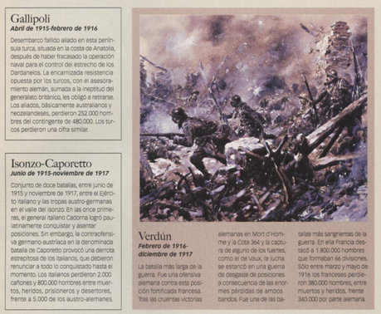

Slide 35
1916. A GUERRA DE POSICIÓNS: O DESGASTE
FRONTE OCCIDENTAL | FRONTE ORIENTAL | FR. EXTRAEUROPEO | FRONTE INTERIOR
VERDÚN: OFENSIVA ALEMANA. SOMME: ÉXITO DA OFENSIVA ALIADA ATAQUE AUSTRÍACO NO TRENTINO CONTRAATAQUE ITALIANO EN ISONZO | ROMANÍA ENTRA NA GUERRA Ó LADO DOS ALIADOS ALEMAÑA E AUSTRIA OCUPAN A MAIOR PARTE DE ROMANÍA. | BATALLA NAVAL EN XUTLANDIA ENTRE GRAN BRETAÑA E ALEMAÑA | ESCASEZA E RACIONAMENTO. MILITARIZACIÓN TOTAL EN GRAN BRETAÑA

Slide 36
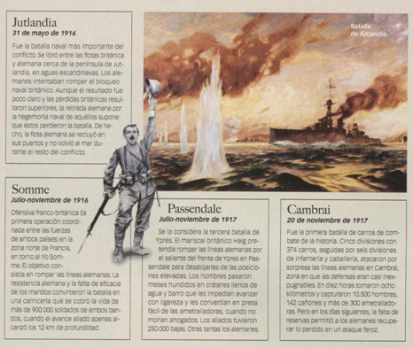

Slide 37
1917. O ANO DECISIVO
FRONTE OCCIDENTAL | FRONTE ORIENTAL | FR. EXTRAEUROPEO | FRONTE INTERIOR
OFENSIVA ALIADA EN CHAMPAÑA E FLANDRES DESASTRE ITALIANO EN CAPORETTO PRIMEIRA UTILIZACIÓN DO CARRO DE COMBATE | GRECIA ENTRA NA GUERRA COS ALIADOS ARMISTICIO RUSO-ALEMÁN | OS INGLESES OCUPAN PALESTINA, XERUSALÉN E BAGDAD. INTENSIFÍCASE A GUERRA SUBMARINA. USA DECLARA A GUERRA A ALEMAÑA | REVOLUCIÓN RUSA AUMENTO DA ESCASEZA E RACIONAMENTO. FOLGAS E MOTÍNS DENUNCIA DA GUERRA POLOS SOCIALISTAS E POLO PROPIO PAPA BENEDICTO XV.

Slide 38
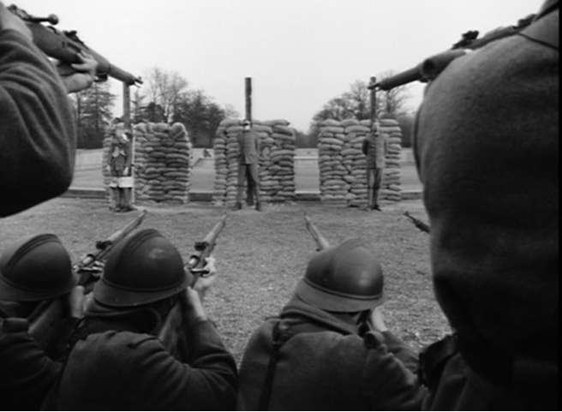
1917. O CANSANCIO DA GUERRA
O fracaso do intento de ruptura de liñas polo xeneral Nivelle (que substituíra ó Mariscal Joffre no mando do exército francés), xeneralizará a sensación de inutilidade da guerra. As grandes matanzas, o cansazo duns soldados que padecen desde fai anos as duras condicións da vida nas trincheiras e os ecos da revolución en Rusia son factores que explican que no mes de abril na fronte occidental se espallen pola fronte varios motíns.
O xeneral Petain restablecerá o orden. Haberá 150 condenas a morte, aínda que Petain para evitar máis incidentes: suprimiu as ofensivas sen sentido, mellorou as condicións dos soldados e executou a 23 dos 150. Estas medidas foron acompañadas pola chegada ó goberno de Clemenceau e mellorou a moral das tropas francesas. En Italia déronse situacións semellantes trala derrota de Caporetto.

Slide 39
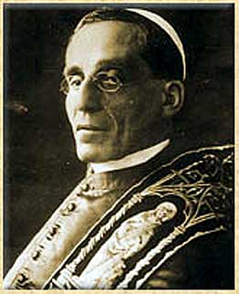
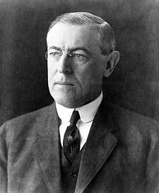
OS CHAMAMENTOS Á PAZ:
As voces máis destacadas en contra da guerra e que realizaron chamamentos a favor da paz foron:
O Papa Bieito XV en 1917. Ante a duración excesiva da guerra (3 anos) e as perdas considerables de combatentes, o Papa lanza unha proposta de paz. Na súa nota Des debuts sinalaba as posibles bases da paz (renuncia ás indemnización e anexións de territorios, desarme, liberdade dos mares…). Esta proposta non é ben acollida polos Países da Entente, xa que é demasiado condescendente cos Imperios Centrais.
O Presidente dos EE.UU, Wilson, en decembro de 1916 ofrece a súa mediación para unha “ paz sen vitoria” que non é aceptada por ningunha das partes (alguén tiña que pagar os custos da guerra).

Slide 40
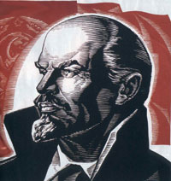
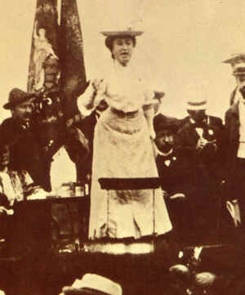
Dentro do Socialismo, aínda que a maioría dos Partidos Socialistas apoiaran ós seus respectivos gobernos por mor da “Unión Sagrada”, unha minoría, como é o caso dos Bolxeviques de Lenin, Rosa Luxemburgo e Liebbnknecht en Alemaña… en distintas conferencias ó longo da guerra manifestarán a súa oposición á participación dos traballadores no conflito bélico:
- Conferencia de Zimmerwald (Suiza.1915). Os 40 delegados redactan un manifesto na que critican a colaboración dos Partidos Socialistas na “Unión Sagrada” e defenden a esixencia dunha paz sen anexións, nin indennizacións. Lenin e Zinoviev consideran que se debe aproveitar a situación para levar adiante unha revolución.
A partir de 1916, tanto en Alemaña como en Gran Bretaña, algúns socialistas votarán en contra dos presupostos de guerra. Ademais a Revolución Rusa e o esgotamento de 1917 incrementarán as voces que esixan un armisticio inmediato.

Slide 41
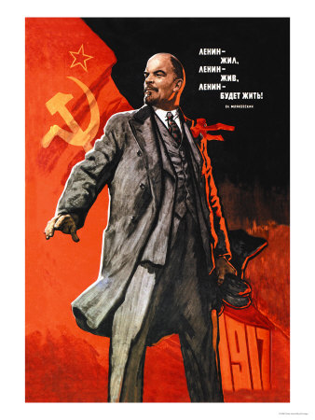

OS GRANDES SUCESOS DE 1917. A REVOLUCIÓN RUSA. A ENTRADA
DOS EE.UU. NA GUERRA.
En febreiro de 1917 iniciarase a Revolución Rusa, primeiro coa abdicación do Tsar e en Outubro coa toma do poder polos bolxeviques dirixidos por Lenin. A Revolución suporá o fin da fronte oriental para os alemáns que lles permitirá retirar tropas cara a fronte occidental. A Rusia Soviética e Alemaña firmarán en 1918 a paz de Brest - Litovsk.
O 6 de abril de 1917 Estados Unidos declarará a guerra a Alemaña. Este feito inclinará a balanza a favor da Entente. Aínda así as súas tropas non poderán ser operativas ata o verán de 1918. Os alemáns intentarán gañar a guerra antes destas datas e prepararán, incorporando as tropas que veñen da fronte oriental, as ofensivas na fronte occidental na primavera de 1918.

Slide 42
1918. A VICTORIA ALIADA
FRONTE OCCIDENTAL | FRONTE ORIENTAL | FR. EXTRAEUROPEO | FRONTE INTERIOR
OFENSIVA XERAL ALEMÁ EN TODA FRANCIA CONTRAOFENSIVA ALIADA XA COA AXUDA NORTEAMERICANA EN FRANCIA E ITALIA RUPTURA DO FRENTE ALEMÁN E RENDICIÓN DOS EXÉRCITOS ALEMÁN E AUSTRIACO | PAZ DE BREST-LITOVSK ENTRE RUSIA E OS IMPERIOS CENTRAIS. OS ALIADOS LIBERAN MACEDONIA, SERBIA E OCUPAN BULGARIA DESINTÉGRASE O IMPERIO AUSTRO-HÚNGARO | O IMPERIO OTOMANO RÉNDESE. | SITUACIÓN PRERREVOLUCIONARIA EN ALEMAÑA FOLGAS E MANIFESTACIÓN CONTRA A GUERRA EN AUSTRIA-HUNGRÍA PETICIÓNS DE ARMISTICIO

Slide 43
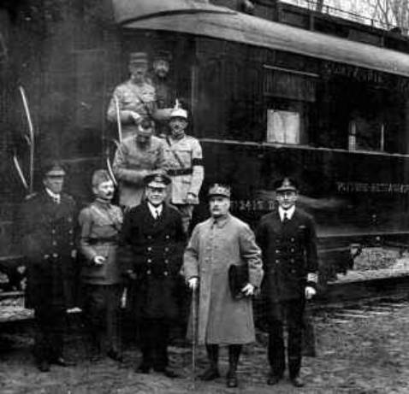
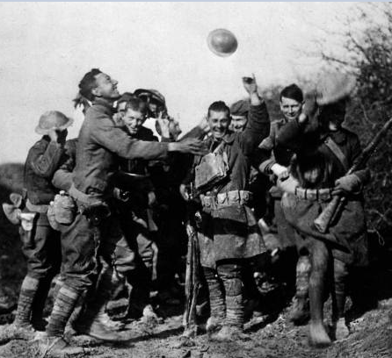
1918: A VOLTA Á GUERRA DE MOVEMENTOS E VITORIA ALIADA.
A inexistencia da fronte oriental polo cese de hostilidades dos soviéticos e a presa por tentar rematar a guerra antes de que sexan operativas as tropas de EE.UU. en Europa, fan que os alemáns volvan a recuperar a inicial estratexia de movementos, aproveitando a chegada das tropas de refresco que proceden da fronte oriental.
De marzo a xullo de 1918 os alemáns lanzarán 4 ofensivas contra as tropas franco - británicas. Mailos avances das tropas alemás, os franceses e británicos foron quen de repeler estes ataques e evitar a conquista de París.
A partir de xullo, serán os británicos, franceses e estadounidenses por primeira vez, quen tomen a iniciativa e consigan facer retroceder ó exército alemán. Derrotados os austríacos en Italia , tras perder Palestina e Siria os turcos, derrotados os búlgaros, e tras unha revolución en Berlín que remata coa abdicación de Guillerme II, o novo goberno alemán firma o armisticio, cesando as hostilidades ás 11h do 11 do 11 de 1918.

Slide 44
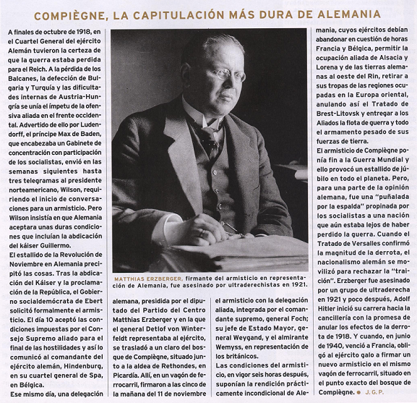

Slide 45
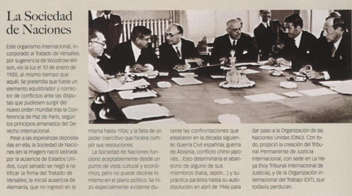
OS 14 PUNTOS DE WILSON:
O Presidente dos EE.UU. Wilson propón 14 puntos que establecen unha serie de principios
que se adoptarán trala consecución da Paz. O seu obxectivo é unha nova concepción nas
relacións entre os estados do mundo:
. Debe evitarse a falta de trasparencia e secretismo nos tratados entre países,
. Propón o nacemento dun novo organismo internacional A Sociedade de Nacións,
onde os países poideran discutir abertamente os seus problemas e chegar a acordos.
Wilson defende ademais:
. A expansión das democracias en todo o mundo
. O dereito das nacionalidades á súa soberanía
( trala desaparición dos imperios-alemán, austrohúngaro, ruso-)
PRINCIPIOS PARA A PAZ

Slide 46
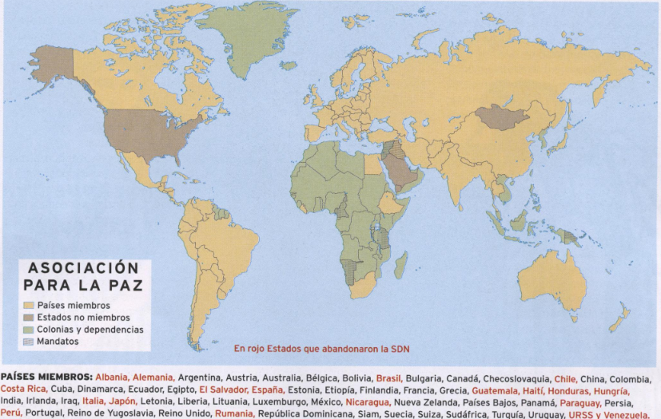

Slide 47
14 PUNTOS DE WILSON:
Relacións libres e trasparentes | Principio de nacionalidades | Formación da Sociedade de Nacións
Desarme 2. Transparencia da Diplomacia (non ós tratados secretos...) 3- Liberdade dos mares 4- Redución das barreiras aduaneiras | Dereito dos pobos ou nacións a constituírse como Estados: Posibilitaba a aparición de novos estados en Europa: -Estado polaco -Iugoslavia -Hungría -Países Bálticos.... Ademais de plena soberanía de Bélxica e a devolución de Alsacia e Lorena a Francia | A S.D.N. debe crearse como un organismo para regular as relacións entre os Estados desde o Dereito Internacional (Un foro onde debater os problemas entre os países, sen secretismos e que permitiría o diálogo entre as nacións evitando así posibles confrontacións). É o antecedente da ONU.

Slide 48
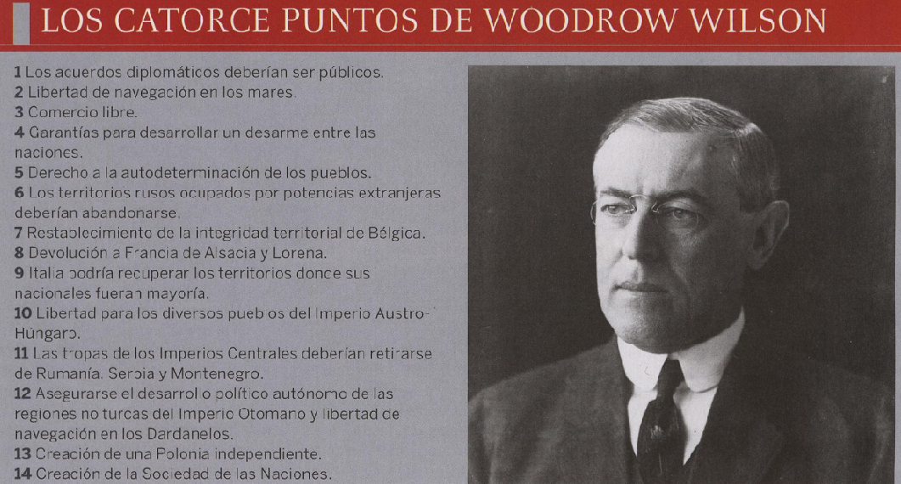

Slide 49
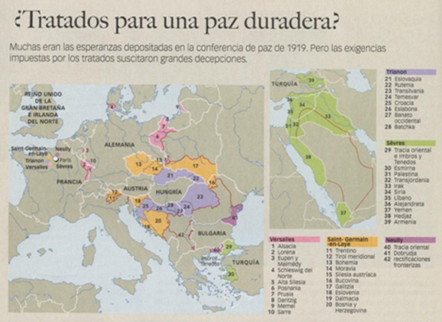
OS TRATADOS DE PAZ

Slide 50
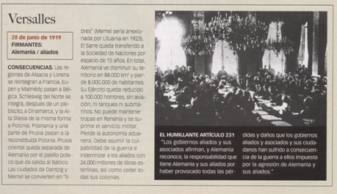

Slide 51
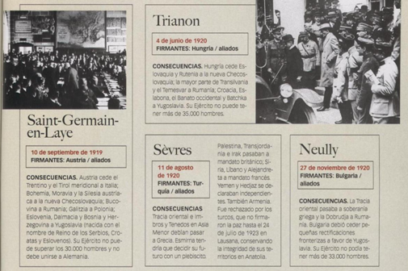

Slide 52
CONSECUENCIAS
1- NOVO MAPA EUROPEO.
7 Novos países independ. | Disolución dos imperios | Ampliación de territorios
-Finlandia -Estonia -Letonia -Lituania -Polonia -Checoslovaquia -Iugoslavia | -Desaparición do Imperio Austro-Húngaro e separación de Austria e Hungría -Desaparición do Imperio ruso: Nace a URSS -Desaparición do Imperio alemán | -Francia: Recupera Alsacia e Lorena -Italia: Triestre, Istria, Dalmacia. Romanía, Grecia, Polonia Iugoslavia, reciben territorios dos perdedores.

Slide 53
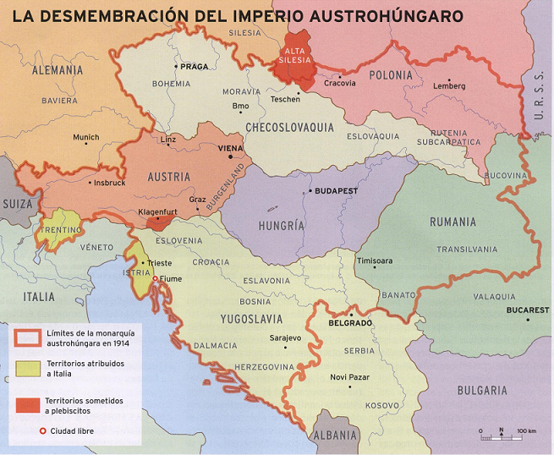

Slide 54



Slide 55
2- CONSECUENCIAS PARA ALEMAÑA.
Alemaña é considerada a gran culpable da guerra, ve reducido o seu exército e tamén:
Perda de colonias e de territorio en Europa | Pago de reparacións de guerra | Intervención en territorio alemán
-As súas colonias en África: Convértense en Mandatos para Francia e Gran Bretaña. -As de Asia: pasan a Xapón, Nova Zelanda e Australia -En Europa: cede a Polonia o corredor de Dantzig. Eumen e Malmedy a Bélxica Alsacia e Lorena a Francia Sudetes a Checoslovaquia | Mediante a cláusula: ”Delito de guerra Alemaña comprométese (pola forza) a pagar reparacións de guerra. En 1921 cifrouse en 132.000 millóns de marcos ouro a pagar en 42 anualidades. Antes os alemáns foron obrigados a entregar navíos mercantes, gando maquinaria, carbón.. | A rexión do Sarre será administrada pola SDN e o seu carbón explotado por Francia A marxe esquerda do Rin: parte ocupada e logo desmilitarizada

Slide 56

AS PERDAS TERRITORIAIS DE ALEMAÑA.
Na súa parte oriental:
Cede a Polonia o corredor de Dantzig.
Cede os Sudetes á recén formada Checoslovaquia
Na súa fronteira ocidental:
- Cede Eumen e Malmedy a Bélxica
Cede Alsacia e Lorena a Francia
No Norte:
Por plebiscito, Schleswig pasa a Dinamarca

Slide 57

O principal problema derivado destas condicións era que Alemaña quedaba imposibilitada para recuperarse economicamente e sufrirá un período de inflación galopante con moitísimos perxuizos para a poboación.
En outubro de 2010, Alemaña liquidou o pago das débedas contraídas polas reparacións de guerra impostas no Tratado (hai que ter en conta que Hitler negouse a pagalas e que en 1953 se emplazou o pago dos intereses dos bonos a 20 anos despois da súa futura unificación). Alemaña tardou pois case cen anos en pagar as débedas contraídas que ó final se elevaron a uns 337.000 millóns de euros.

Slide 58
ARTICULOS DEL TRATADO DE VERSALLES
Artículo 45. En compensación de la destrucción de las minas de carbón del norte de Francia,
Alemania cede a Francia la propiedad entera y absoluta de las minas de carbón situadas en el Sarre.
Artículo 80. Alemania reconoce y respetará estrictamente la independencia de Austria.
Artículo 81. Alemania reconoce la completa independencia del Estado checoeslovaco, y las
fronteras de este Estado, tales como serán determinadas por las Potencias aliadas y los Estados interesados.
Artículo 87. Alemania reconoce la completa independencia de Polonia.
Artículo 116. Alemania renuncia, en favor de las principales Potencias aliadas y asociadas, a
todos sus derechos y títulos sobre sus posesiones de ultramar.
Artículo 162. El Gran Estado Mayor alemán y cualesquiera otras formaciones similares serán
disueltas y no podrán ser reconstituidas bajo ninguna forma.
Artículo 171. Son igualmente prohibidas la fabricación y la importación en Alemania de carros
blindados, tanques o cualquier otro ingenio similar que pueda servir a fines bélicos.
Artículo 173. Todo servicio militar obligatorio será abolido en Alemania.
Artículo 231. Los gobiernos aliados y asociados declaran, y Alemania reconoce, que Alemania
y sus aliados son responsables de todas las pérdidas y de todos los daños sufridos por los
gobiernos aliados y sus naciones como consecuencia de la guerra, que les ha sido impuesta por la agresión de Alemania y sus aliados.

Slide 59
3- CONSECUENCIAS ECONÓMICAS
4- CONSECUENCIAS POLÍTICAS
PERDAS DE POBOACIÓN | PERDAS DE MATERIAL E DE CAPITAL | INICIO DA HEXEMONÍA MUNDIAL DOS EE.UU.
9 millóns de soldados mortos. 5 millóns de poboación civil. | - Destrucións da guerra. - Endebedamento dos países - Crise de reconversión das industrias de guerra á paz. A crise durou ata 1924. Para os gastos da guerra, os estados recurriron á débeda pública e os préstamos, fundamentalmente dos EE.UU. Necesitaban as reparacións de guerra de Alemaña para pagar as débedas contraídas. | EE.UU. será o gran provedor de recursos armas e capitais. Converterase no centro financeiro e comercial mundial.
Fin dos imperios europeos: Imperio Alemán Imperio Ruso Imperio Austro-Húngaro Imperio Otomano | Extensión de réximes democráticos por Europa, | Aparece o 1º sistema comunista: a URSS | Aparecen movementos autoritarios e antidemocráticos: Fascismo e Nazismo

Slide 60

Ós 9 millóns de mortos hai que engadir uns 6 millóns de inválidos de guerra. Como a maior
parte das baixas eran varóns, deu lugar a un fenómeno de superpoboación feminina cun
descenso da natalidade , un envellecemento da poboación e un considerable número de
orfos.

Slide 61



5- CONSECUENCIAS SOCIAIS
Extensión do sufraxio feminino e cambio do papel da muller, coa incorporación ó traballo e superando a tutela do home | En Europa Oriental: Reformas agrarias: pequenos propietarios | A inflación: desfavorece a obreiros, pequena e mediana burguesía. Radicalización social: Incremento do Comunismo e do Fascismo en Europa

Slide 62


